Slide 1

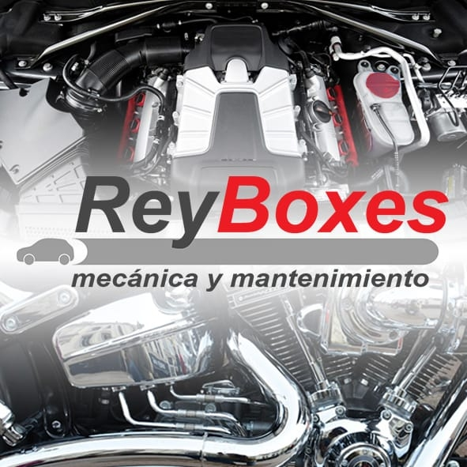
ReyBoxes Sistema de Gestión de Taller Mecánico
Presentado por:
Álvaro Gómez Tejada
09/06/2025
I.E.S Brianda de Mendoza

Slide 2

Índice:
1. Introducción al proyecto
2. Objetivos
3. Problemas detectados
4. Solución propuesta
5. Tecnologías utilizadas
6. Arquitectura general
7. Funcionalidad clave
8. Pruebas y validaciones
9. Documentación general
10. Conclusiones y mejoras futuras
11. Preguntas

Slide 3




Introducción al proyecto
¿Qué es ReyBoxes? ReyBoxes es un sistema de gestión integral para talleres mecánicos, diseñado para centralizar todas las operaciones del negocio en una única aplicación.
A quién va dirigido? Está orientado a pequeños y medianos talleres que desean mejorar su organización, eficiencia y control sin depender de múltiples herramientas externas.
¿Por qué es necesario? ReyBoxes resuelve los problemas de dispersión de datos, fichajes manuales, desorganización de clientes y vehículos, y la falta de automatización en la gestión diaria.

Slide 4


Objetivos
Objetivo general
Desarrollar una aplicación integral de gestión para talleres mecánicos que centralice y automatice los procesos clave del negocio, mejorando la eficiencia, el control y la organización del taller.
Objetivos específicos
Gestionar clientes y vehículos desde una única interfaz
Controlar el fichaje de empleados (entrada/salida)
Automatizar la generación de presupuestos y contratos
Permitir el registro de reparaciones e intervenciones
Ofrecer distintos accesos según el rol del usuario
Generar informes exportables en PDF o CSV
Integrar sistema de recuperación de cuenta por correo

Slide 5





Problemas detectados
Desorganización en la gestión de clientes y vehículos
Uso de herramientas dispersas y no conectadas (Excel, papel, apps sueltas)
Dificultad para registrar reparaciones de forma ordenada
Falta de control en el fichaje del personal
No hay sistema centralizado con roles definidos
Pérdida de tiempo generando presupuestos y contratos

Slide 6


Solución propuesta
Gestión centralizada Todo el taller opera desde una única aplicación con acceso a todos los módulos necesarios.
Módulo de clientes y vehículos Organización clara y sin duplicados. Cada cliente tiene su historial y sus vehículos vinculados.
Control de fichajes Fichaje digital de entradas/salidas con hora exacta y visualización por rol.
Registro de reparaciones Cada intervención se documenta con fecha, observaciones, tipo y estado.
Automatización documental Presupuestos y contratos se generan en segundos desde la aplicación y se guardan automáticamente.
Acceso por roles y recuperación de cuenta Cada usuario accede según permisos definidos, con recuperación de contraseña vía email.

Slide 7








Tecnologías utilizadas
Framework para la interfaz gráfica | Lenguaje principal para lógica, backend y automatización | Base de datos relacional en la nube con gestión, autenticación y API REST automáticas.
Plantillas para informes y contratos PDF | Motor de conversión HTML → PDF | Envío de correos en recuperación de cuenta

Slide 8
Tecnologías utilizadas
Python 3
Lenguaje principal del sistema. Utilizado para la lógica de negocio, controladores, automatizaciones y generación de documentos.
PySide6
Framework para la interfaz gráfica del sistema, basado en Qt. Permite crear ventanas modernas y estructuradas respetando el patrón modelo vista controlador (MVC).
PostgreSQL – Supabase
Base de datos relacional hospedada en la nube. Ofrece autenticación, gestión centralizada de datos y API REST automáticas.

Slide 9
Tecnologías utilizadas
Jinja2
Motor de plantillas en Python. Utilizado para generar dinámicamente contratos e informes en HTML antes de convertirlos a PDF.
Wkhtmltopdf
Herramienta que convierte HTML a PDF manteniendo el diseño original. Usado para la generación de documentos oficiales.
Nodemailer
Librería de Node.js utilizada para el envío automático de correos electrónicos, como en la recuperación de cuenta por código OTP.

Slide 10
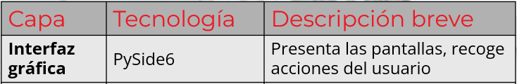
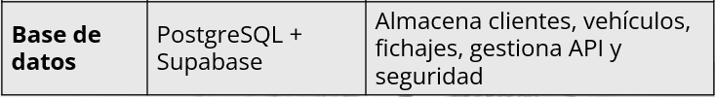
Arquitectura general del sistema
El sistema ReyBoxes está estructurado en tres capas principales: una interfaz gráfica creada con PySide6, una lógica central desarrollada en Python que gestiona el flujo de datos y operaciones, y una base de datos en la nube mediante Supabase, que garantiza almacenamiento seguro y acceso eficiente.

Slide 11






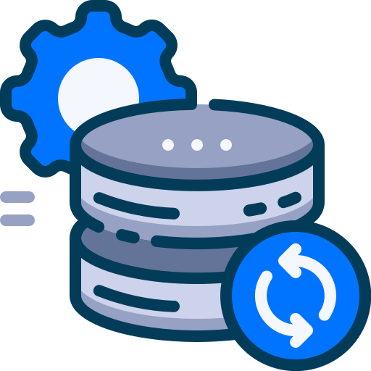

Algunas
Funcionalidades
Gestión de clientes y vehículos Permite registrar, buscar, modificar y relacionar vehículos con sus propietarios.
Control de fichajes del personal Sistema de entrada y salida con reloj integrado, controlado por rol.
Registro y seguimiento de reparaciones Cada intervención queda documentada con fechas, tipo, observaciones y estado.
Generación automática de presupuestos y contratos Se generan en PDF desde la app usando plantillas dinámicas.
Recuperación de cuenta por correo electrónico Con código OTP temporal y sistema de verificación.
Estas funcionalidades representan solo una parte del sistema. ReyBoxes incluye muchas más herramientas integradas, adaptadas a las necesidades reales de un taller mecánico.
Control de acceso por roles Solo se muestran los módulos permitidos según el perfil del usuario.

Slide 12

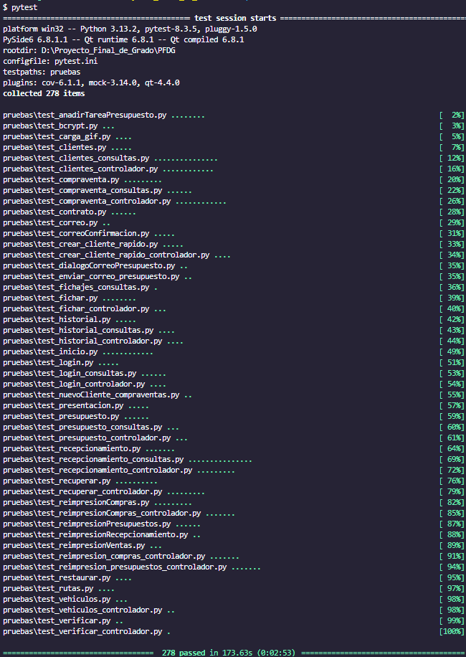
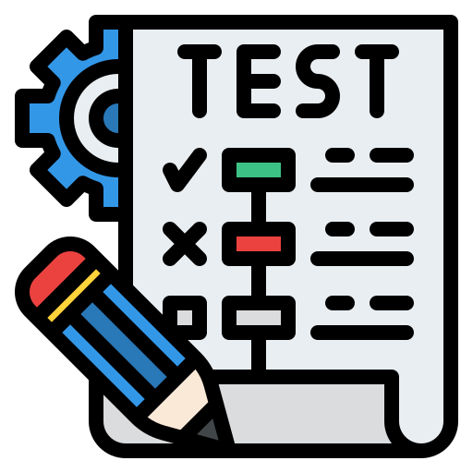
Pruebas
y validaciones
El sistema ReyBoxes ha sido validado mediante un conjunto de 278 pruebas unitarias desarrolladas con pytest. Estas pruebas cubren funcionalidades críticas como login, fichajes, generación de documentos, correo electrónico, recuperación de cuenta, y gestión de clientes, vehículos e intervenciones. Todos los test fueron superados con éxito, garantizando la estabilidad y fiabilidad del sistema.
Total de pruebas superadas: 278

Slide 13

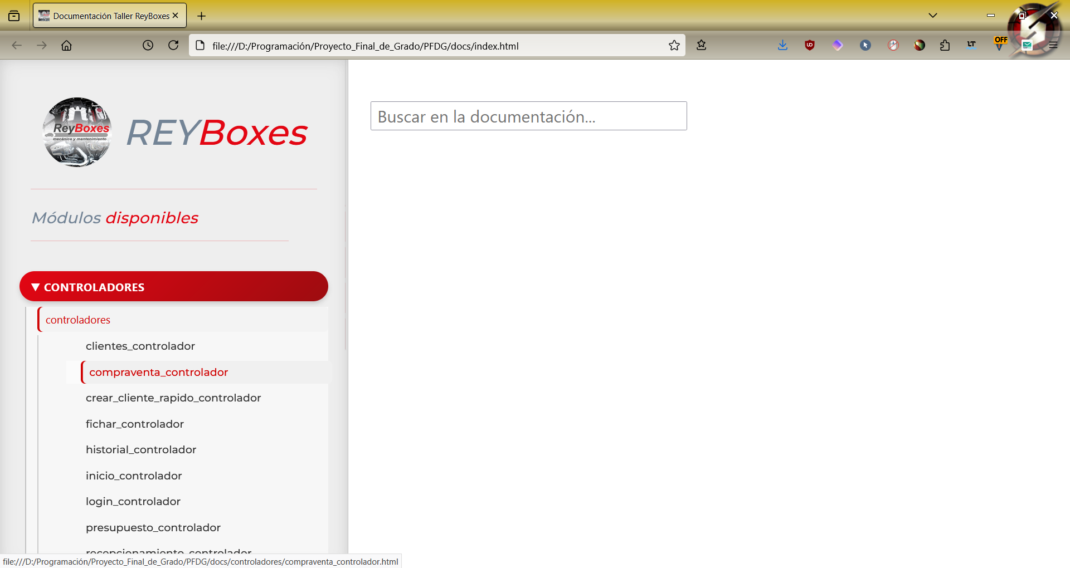
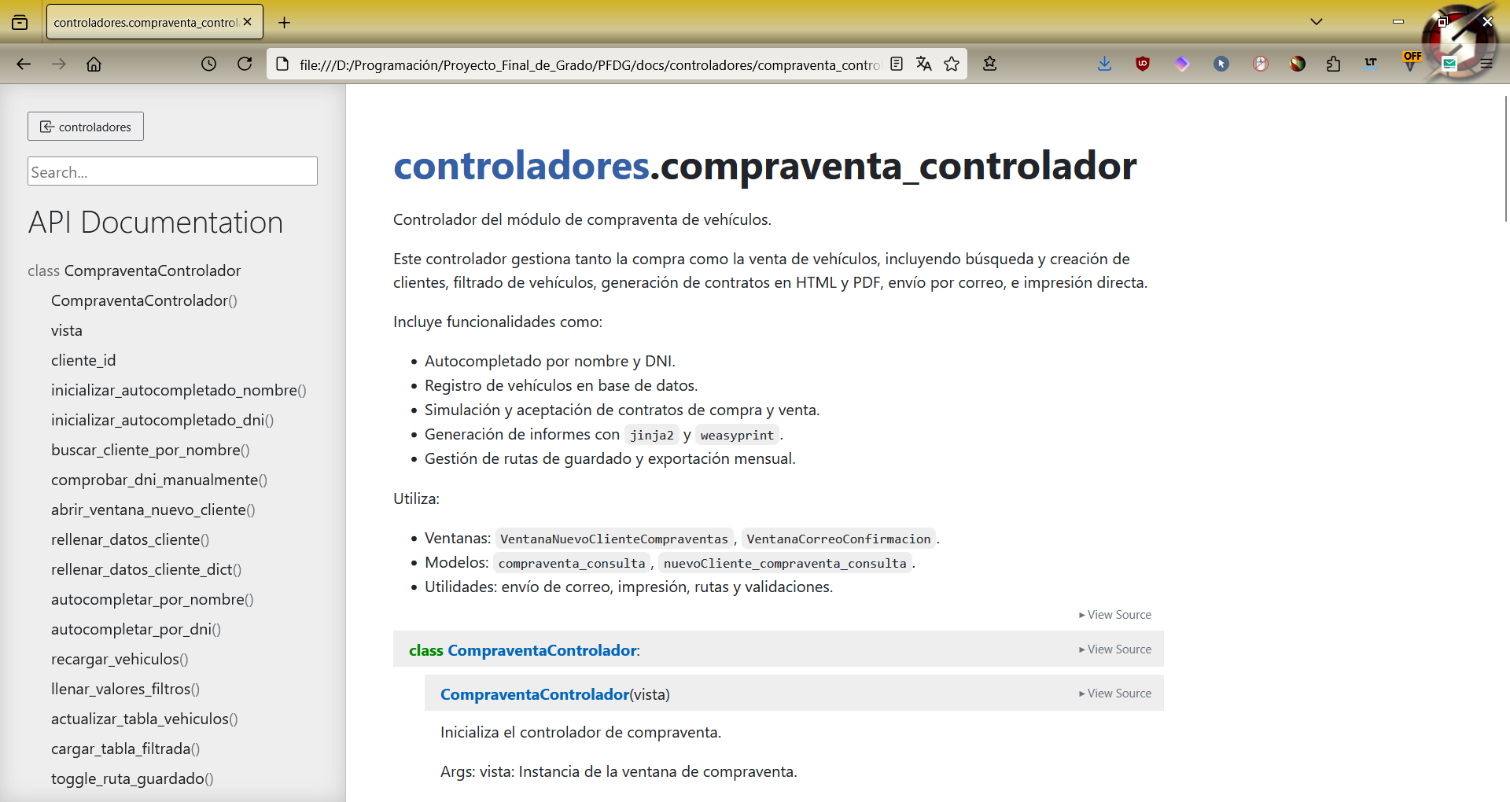
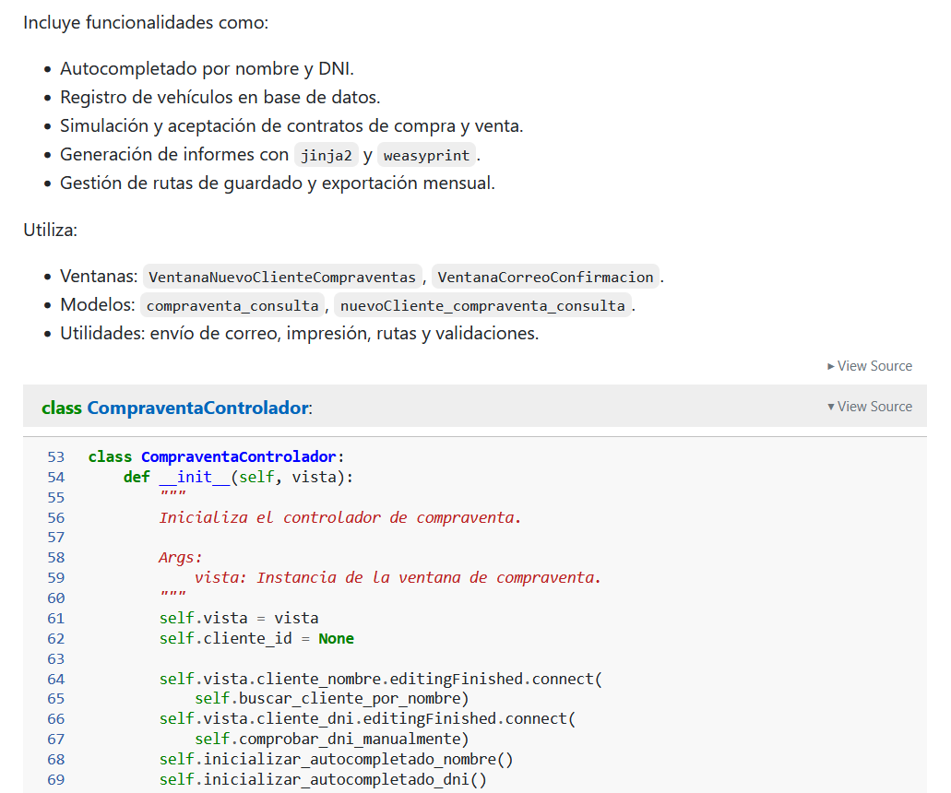
Documentación general
El sistema ReyBoxes cuenta con documentación técnica generada en formato HTML, accesible como una página web para una consulta más versátil y eficiente.
Se ha optado por HTML para documentar porque:
Es portable y accesible desde cualquier sistema.
Permite incorporar imágenes, enlaces cruzados, y mantener actualizaciones sin reempaquetar todo el sistema.
Abarca todos los módulos del proyecto e incluye descripciones detalladas de clases, funciones y estructuras del sistema, facilitando su mantenimiento, comprensión y evolución por parte de futuros desarrolladores.
Además, se han elaborado manuales y guías de usuario orientadas al uso práctico por parte del personal del taller.

